Slide 1
Välkommen till informationsmötet om
Håll Nollans säkerhetspush.
Vi börjar klockan 14:00

Slide 2


Håll Nollans säkerhetspush
15 september 2020
Klockan 13:00
Notes:
Paola

Slide 3
Håll Nollans säkerhetspush
Namn
Syfte & Tema
Budskap
Genomföra i HNs regi
Genomföra i egen regi
Bakgrund
Hallnollan.se samverkan för noll olyckor
i byggbranschen

Slide 4
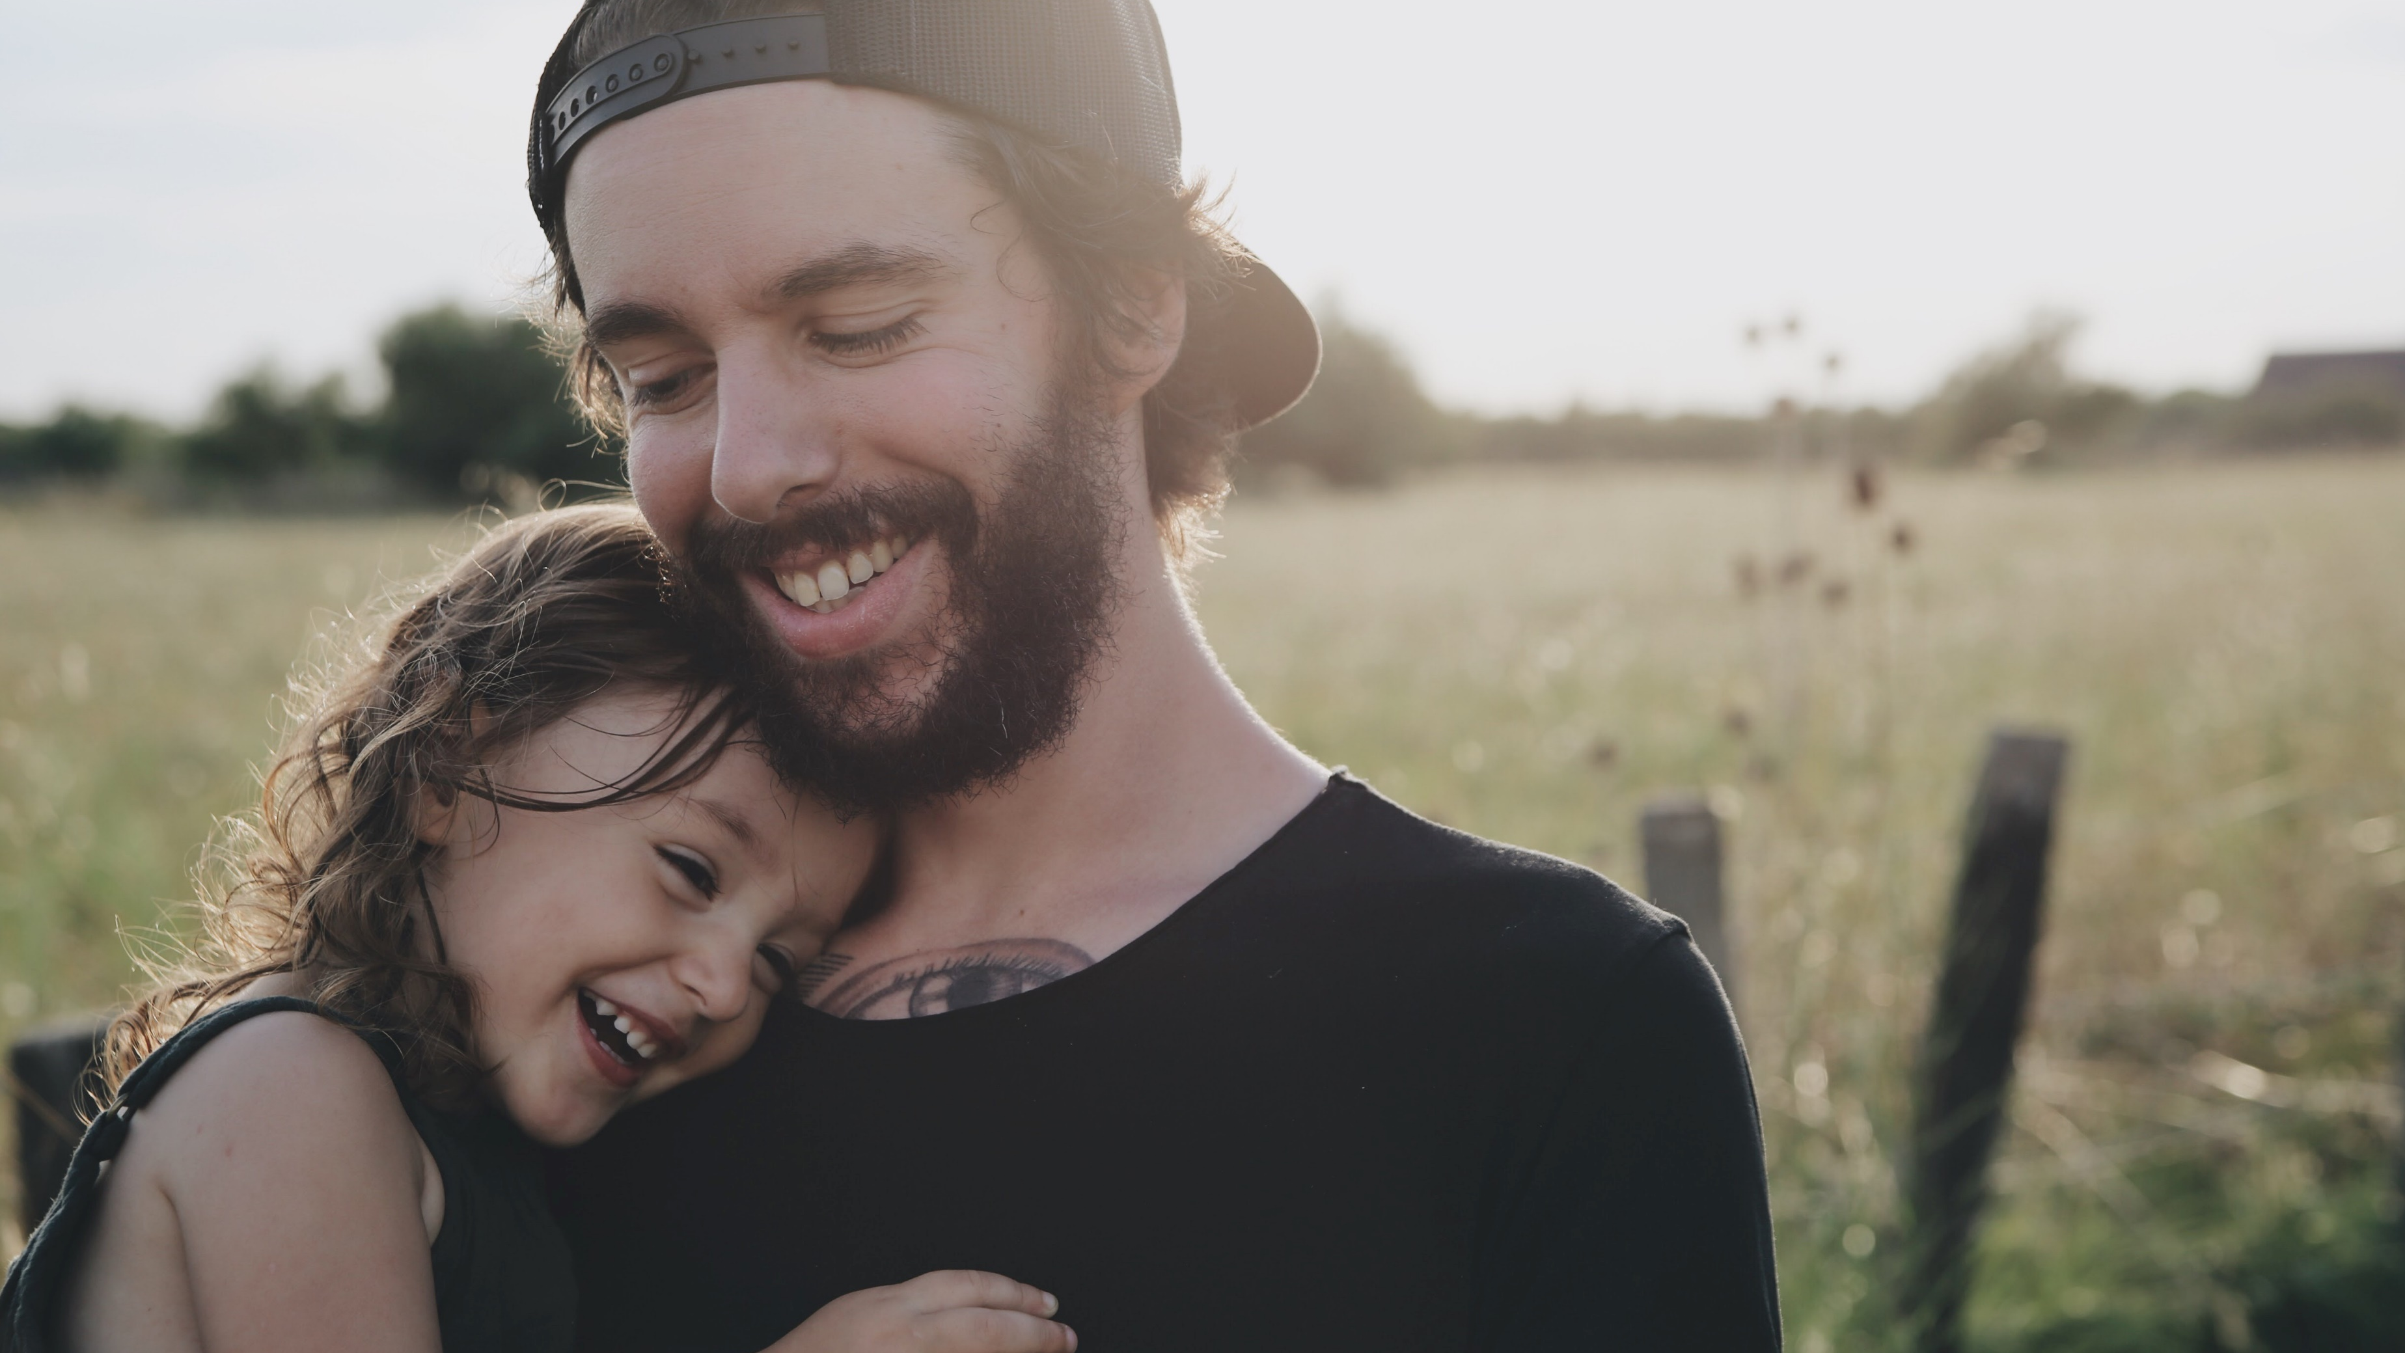
Notes:
Vi kämpar ju för alla som arbetar i bygg- och anläggningsbranschen ska komma hem oskadda och friska varje dag och vi vet att vi behöver ha en nära samverkan om vi ska lyckas.
Då kan det vara bra att fylla på med lite energi och boosta detta samarbete som vi vill ha. Detta gör vi genom Håll Nollans säkerhetspush.

Slide 5
Bakgrund- projektgrupp
Projektledare: Paola Squassina, Håll Nollan
Projektdeltagare:
  Malin Dackevall-Wolf, Trafikverket
  Lena Egerstad, Akademiska Hus
  Malin Berengren, NCC
  Nadia Lindqvist, PEAB
  Ulrika Dolietis, Håll Nollan
  Lotta Peacock, Tolemac consulting
Hallnollan.se samverkan för noll olyckor
i byggbranschen

Slide 6

Håll Nollans säkerhetspush i relation till andra liknande säkerhetsaktiviteter
Säkerhetspushen är en
vidareutveckling utav
Trafikverkets Stand down
Håll Nollan
Många företag tillsammans
Område vi behöver förstärka hos flera
Företags säkerhetsvecka
1 företag
Område man vill förstärka i företaget
Hallnollan.se samverkan för noll olyckor
i byggbranschen
Notes:
Syfta till att stärka företagets säkerhetskultur
Visa på chefers engagemang //Göra arbetsmiljö roligt //Få tid att göra nytt / reflektera mm //Skapa stolthet
Ha teman utifrån vad företaget vill förstärka, exempelvis:
Riskbedömningar //Daglig genomgång // Bry dig om och säg ifrån mm
Ofta ganska gedigna ”program” med såväl obligatoriska som frivilliga aktiviteter
Bjuder ibland in andra i aktiviteterna
Håll Nollans säkerhetspush
Syftar till att stärka vår gemensamma säkerhetskultur genom att visa vad vi menar med att arbeta ”över gränserna”
Har teman som ska handla om hur vi gör skillnad tillsammans oavsett roll.
Är mer en form av manifestation än att ha aktiviteter där man sitter tillsammans och workshopar mm
2020:
10 projekt i Håll Nollans regi (HN organiserar)
Frivilligt för medlemmar att genomföra i egen regi

Slide 7
Håll Nollans säkerhetspush (eng: A push for safety awareness)
Namnet vill visa att:
  Håll Nollan är avsändare
  Aktiviteten avser arbetsmiljö och säkerhet
  Vi vill fylla på med energi under genomförandet
  Vi behöver hjälpas åt
HÅLL NOLLANS SÄKERHETSPUSH
tillsammans för tryggare byggen
Hallnollan.se samverkan för noll olyckor
i byggbranschen
Notes:
Paola Engelska: A quarter of safety awareness eller 15 minutes of safety awareness

Slide 8
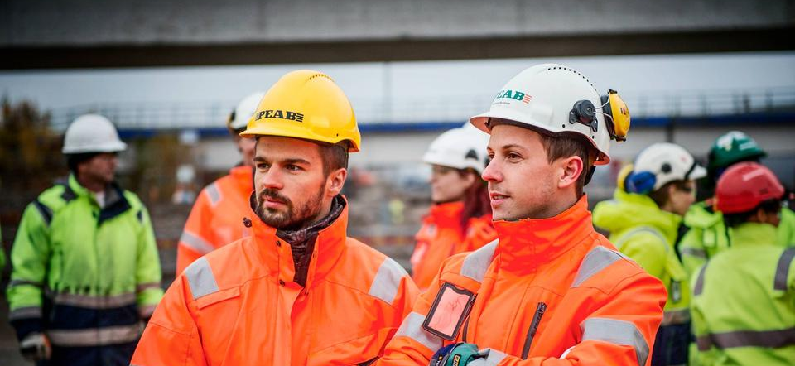
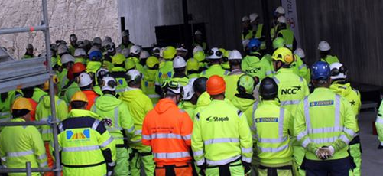
Håll Nollans säkerhetspush
SYFTE
Visa och lyfta goda exempel kring samarbete och på så sätt fortsätta arbeta för en bra säkerhetskultur.
TEMA
Tillsammans krokar vi arm och samarbetar över gränserna för att nå säkrare arbetsplatser.
BUDSKAP
Tillsammans skapar vi en säkrare byggbransch!
Lyssna på varandra och hitta bra lösningar tillsammans.
Mål: Man ska ha fyllt på med energi under säkerhetspushen!
Notes:
Paola
Vi bygger vidare på Trafikverkets upplägg och vill göra det än mer tydligt att vi gör skillnad tillsammans. Därför vill vi att fler än Byggherrens och entreprenörens linjechefer ska delta aktivt. Vi skulle också vilja att man bjuder in företag att delta som bidragit, men som inte arbetar på arbetsplatsen (t.ex någon från maskinuthyrningsföretaget, någon som arbetat med trafiksäkerhetsanordningar )
Vi skulle vilja att säkerhetskvarten ska ge de som deltar energi och känna sig stärkta att göra mer av det som man göra bra (därför är den tysta minuten borttagen)

Slide 9
Håll Nollans säkerhetspush – Vi börjar i mindre skala i Håll Nollans regi
2020
2022
2023
2021
2024
Byggprojekt, Service, Kontor
Många
Många olika aktörer
Många medlemmar som genomför
Håll Nollan samordnar:
Ca 10 projekt
Många olika aktörer
Utanför Håll Nollans samordning genomför de medlemmar som vill (liten eller stor skala)
Notes:
Ulrika
Att börja i mindre skala tror vi är bra för att utvärdera och lära och ta vidare till nästa nivå. På nästa bild finns tydligare förklarat:

Slide 10

Håll Nollans säkerhetspush – upplägg genomförandet 15 september.
Värden hälsar välkommen
Film visas (Håll Nollan tar fram, publiceras 1 september)
Korta tal hålls av värd, samt av 2-3 chefer (entreprenören, någon underentreprenör och/eller leverantör (Håll Nollan tar fram talarmanus)
Projektansvarig leder en motiverande övning.
Alla ska ge sin ”granne” positiv återkoppling (Håll Nollan tar fram underlag)
Värden avslutar
Hallnollan.se samverkan för noll olyckor
i byggbranschen
Notes:
Ulrika
Målsättningen är att det ska vara en röd tråd som bygger på tillsammans-temat för alla aktiviteter
En film med 2-3 situationer man känner igen som visar vad tillsammans betyder på riktigt (Ex; Byggherre- entreprenör; Entreprenöre – UE, Yrkesarbetare emellan olika sig
Talmanusen- här vill vi också att cheferna ger exempel på varför man tycker tillsammans är bra och gärna vad det betyder från dem i vardagen
Våga göra annorlunda och ge varandra feedback. För att undanröja hinder finns färdiga lappar som man kan ta och lämna till någon
Tiderna ovan kan variera tal och för övningen kommer säkerligen att variera beroende på talarnas tid samt hur snabbt övningen går.

Slide 11
Ansvarsfördelning- övergripande
Värd på någon av de projekt som Håll Nollan samordnar
Ansvarig på projektet där säkerhetspushen ska genomföras
INNAN:
Informera projektansvarig i den egna organisationen
Informera kommunikationsansvarig i den egna organisationen
Bjuda in 2-3 talare från entreprenören och från någon underentreprenör/leverantör
Säkerställa att projektansvarig får erforderligt stöd
UNDER:
Informera talarna i vilken ordning deras tal ska vara
Se till att talare får mikrofon alt. headset
Hålla det inledande talet
Presentera talarna inför deras tal
Lämna över till feedbackövningen
Avsluta
INNAN
Så tidigt som möjligt informera entreprenören
Tillsammans med entreprenören planera var på arbetsplatsen säkerhetspushen ska hållas
Säkerställa att entreprenören informerar alla på arbetsplatsen, inkl. anslår planscher
Boka in den ev. tekniska utrustning som behövs
Laddar ner film på dator alt. ljudslinga på dator /Förbereda för övningen
Beställa fika och vid behov muggar
UNDER:
Ta emot talare och gäster (t.ex fotograf)
Se till att fika ställs fram
Sätta igång film alternativt ljudslinga
Leda återkopplingsövningen
Kommunikatör
Inför, kommunicera internt och externt att man kommer genomföra säkerhetspushen
Dokumentera på plats inkl. se till att foton tas
Kommunicera internt och externt hur genomförandet gick

Slide 12
Stödmaterial att hämta på Håll Nollans webbplats
För samtliga
PPT-presentation ”Allmän presentation om Håll Nollans säkerhetspush”
Inspelat infomöte
För dig som är övergripande ansvarig på de projekt HN samordnar
Checklista säkerhetspush
Stöd för tal
För dig som är ansvarig på ett projekt som genomför säkerhetspushen
Checklista säkerhetspush
Infoplansch
För dig stödja kommunikationen
Checklista säkerhetspush
Pressmeddelande
Förslag inbjudningsbrev
Infobild (PPT)
Copytexter
Film och ljudslinga
Instruktion och material för feedbackövning
Logga och illustration
Notes:
Paola

Slide 13

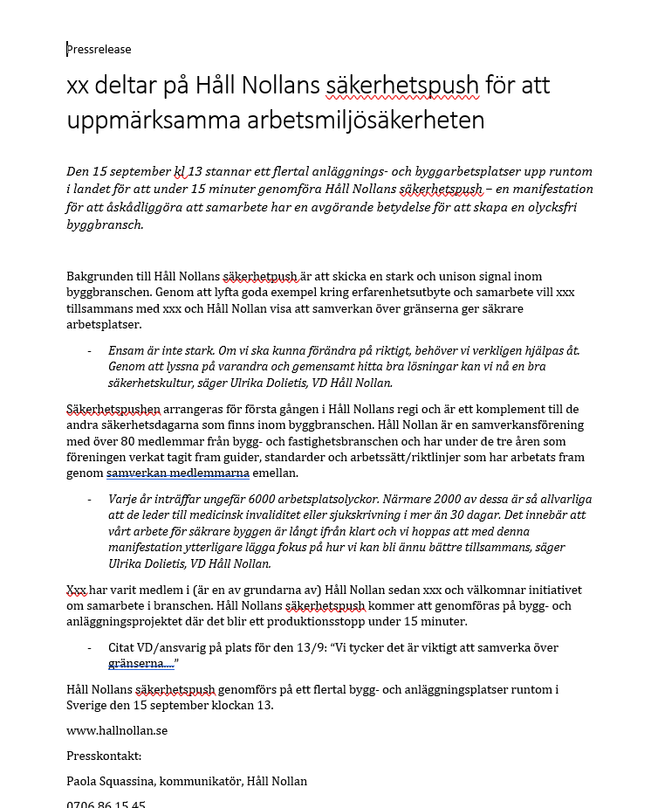
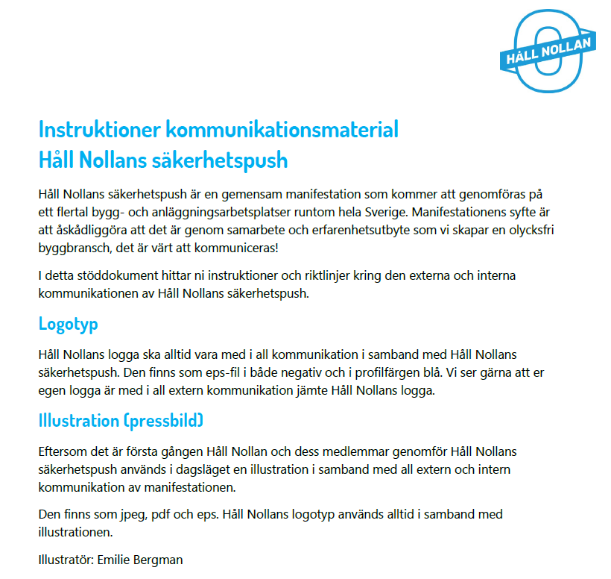
Exempel på stödmaterial
Kommunikation och marknadsföring (affischer, illustration, copy och pressmeddelande)
Notes:
Paola visar webben

Slide 14
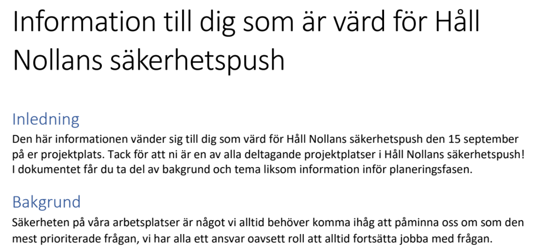
Exempel på stödmaterial
Hallnollan.se samverkan för noll olyckor
i byggbranschen
Notes:
Paola

Slide 15
Håll Nollans säkerhetspush - tider
11 och 17 juni | Öppna zoommöten - Allmän info om säkerhetspushen
12 juni | Webbplatsen uppdateras med Inspelning från informationsmötet 11 juni Presentationen som visades på informationsmötet
15- 18 juni | Stöddokument (checklistor, planscher etc) FAQ (kommer även uppdateras om nya frågor inkommer)
18, 20 och 27 aug samt 1 sep | Teamsmöten- info till medverkande projekten
19 augusti | Teamsmöte- riktad info till kommunikatörer
1 september | Webbplatsen uppdateras med film och ljudslinga & nedladdningsinstruktioner
15 sep | Håll Nollans säkerhetspush!
17 sep | Enkät till de projekt Håll Nollan samordnar
24 sep | Erfarenhetsmöte med projektgruppen
Hallnollan.se samverkan för noll olyckor
i byggbranschen
Notes:
Ulrika

Slide 16
Tid för frågor och funderingar

